Slide 1
Notes:
« Les grands Leaders : Toi qu’est-ce qui te branche?»
Temps total incluant partie facultative : 63 minutes
Temps total sans la partie facultative : 51 minutes
*** Liste du matériel nécessaire en annexes***
Mise en situation :
L’animatrice a normalement en sa possession une silhouette géante représentant un «Grand Leader ». L’objectif d’utiliser ce matériel étant de capter l’attention des élèves en début d’animation. Il aura bien sûr une utilisation plus précise au cours de l’animation. Cela dit, il pourrait être également possible de projeter sur le tableau interactif l’image d’une silhouette lorsque le moment sera venu de l’utiliser.
Nous suggérons que le power point (Diapo 1) soit déjà en projection derrière vous lors du début de l’animation afin de donner un indice de la thématique abordée.
Les grands leaders ! C’est effectivement ce dont nous allons parler dans la prochaine heure. Mais, comme vous pouvez tous le lire derrière moi, nous allons parler des grands leaders, mais, nous allons davantage parler de comment cette thématique peut te rejoindre beaucoup plus facilement qu’on ne le croit. Je ne vous en dirai pas plus sur le sujet d’aujourd’hui, mais sachez que pour la prochaine heure vous serez fortement invités à rester attentif et à creuser en dedans de vous, car aujourd’hui, nous allons tenter de savoir : « Toi, qu’est-ce qui te branche? » Et qui sait, peut-être qu’après la prochaine animation vous serez beaucoup plus «grand leader» que vous ne le croyez.
Nous suggérons d’être assez évasifs sur l’objectif de l’animation car nous souhaitons également travailler la capacité d’introspection et d’analyse de l’élève.

Slide 2
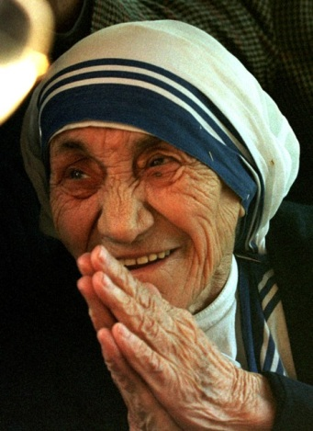
Vous les connaissez ?
Notes:
[Temps suggéré : Diapo 2 à 11 :: 8 minutes]
***Partie 1 et 2 : Facultative***
[Diapo 2 à 9] Images de Mère Theresa, Gandhi, Pauline Marois, Amir Khadir
Les diapositives de 2 à 9 consistent à faire dérouler à deux reprises les images de leaders connus par les élèves. Advenant où vous jugiez que ces leaders ne sont pas assez connus par ceux-ci, vous pouvez également les remplacer par la photo de d’autres leaders.

Slide 3
Vous les connaissez ?

Slide 4
Vous les connaissez ?

Slide 5
Vous les connaissez ?

Slide 6
Vous les connaissez ?

Slide 7
Vous les connaissez ?

Slide 8
Vous les connaissez ?

Slide 9
Vous les connaissez ?

Slide 10
Vous les connaissez ?
Notes:
[Diapo 10] Connaissez-vous ces gens ?
Vous pouvez laisser parler les élèves sur ce qu’ils connaissent de ces leaders mais important de préciser ces points : brève description de leur emploi du temps, de leurs origines, de leurs premières implications et de la cause pour laquelle ils se sont impliqués (élément déclencheur)
Effectivement, nous avons pu constater qu’il y avait derrière moi l’image de :
Mère Theresa : Celle-ci est une religieuse qui est née en Inde et qui y a travaillé toute sa vie ou presque comme religieuse, elle s’était souvent retrouvée auprès des plus démunis et c’est d’ailleurs ce qui l’a amené à vouloir y consacrer sa vie. Leurs situations l’ayant particulièrement touchée, elle quitte la congrégation pour laquelle elle travaillait afin de fonder sa propre communauté de religieuses et d’aller s’impliquer directement auprès des plus démunis de l’Inde, dans les bidonvilles. Mère Teresa ne pouvait accepter de continuer à vivre dans la richesse dans laquelle vivait sa communauté et tolérer la pauvreté des autres. Elle a donc dit : « Je veux aider les pauvres»
Gandhi : Né en Inde. Gandhi était au départ un avocat puis politicien. Il a travaillé beaucoup à l’Indépendance de l’Inde. En effet, autrefois, l’Inde était sous le règne de l’Angleterre. À ce moment, les Indiens vivaient beaucoup de racisme, d’exploitation et de discrimination de la part des anglais. Un important massacre eu lieu en 1919 où plusieurs civiles Indiens furent tués. Cet à partir de ce moment que l’indignation de Gandhi fût soulevée de plus bel initiant donc un mouvement de non-violence. Travaillant toujours à l’indépendance de l’Inde, Ghandi a mobilisé de plus en plus d’Indiens. Ses actions dans le cadre de ce mouvement sont notamment reconnues par diverses grèves de la faim. Le 15 août 1947, l’Indépendance de l’inde est prononcée.
Pauline Marois : Aujourd’hui Première ministre du Québec. Provenant d’un milieu relativement pauvre, elle est d’abord interpellée par la place laissée aux plus démunis. Elle décide donc d’entreprendre des études en Travail social pour mieux s’impliquer auprès de la communauté, auprès des plus délaissés. Après avoir vécu un certain temps en Outaouais, elle prend conscience de l’importance de ses racines québécoises. C’est alors qu’elle décide de s’impliquer auprès du Parti Québécois.
Puis d’année en année, sa passion pour la souveraineté québécoise l’amène à gravir les échelons et à occuper différents titres politiques. Depuis 2012, elle est la première femme à être Première ministre au Québec.
Amir Khadir : Originaire de l’Iran, il immigre au Québec à l’âge de 10 ans. D’abord interpellé par la culture et les arts, il décide finalement d’étudier la Science Physique à l’Université. Déjà à la fin de son Cégep, celui-ci est très impliqué au sein d’un mouvement étudiant Iranien.
Luttant contre la dictature que vit le peuple de son pays d’origine, cette implication prend de plus en plus de place dans sa vie et il devient même Président du Réseau des étudiants Iranien au Canada, l’amenant à délaisser l’école pour 2 ans. De retour sur les bancs d’école, il décide de devenir médecin. Dès là, des projets de coopération internationale s’amènent à lui. En 2006, son engagement par rapport à la solidarité des peuples prend une tournure beaucoup plus québécoise et cofonde le parti politique Québec solidaire.

Slide 11
Changer le monde ?!$&@
Moi?
Notes:
[Diapo 11] Vous, est-ce qu’il y a des choses que vous souhaiteriez changer autour de vous?
Après cette brève description de chacun des grands leaders. Posez la question suivante : « Vous, est-ce qu’il y a des choses que vous souhaiteriez changer autour de vous? » (Les jeunes vont probablement dire des exemples à grande échelle, ex : arrêter la guerre, parler d’environnement, la discrimination. Nous vous suggérons de ne pas réagir aux réponses puisqu’à la fin vous aurez à poser à nouveau la question à la fin de l’animation. L’objectif étant qu’ils réfléchissent à cette question tout au long de l’animation. Vous pouvez rajouter : « Je vous invite à continuer de réfléchir à cette question tout au long de mon animation »

Slide 12
Ingrédients magiques pour être leader ???
Notes:
[Temps suggéré : Diapo 12 :: 10 minutes]
[Diapo 12] Pour vous qu’est-ce qu’un leader ?
Maintenant, j’aurais une autre question pour vous. Je vous demande de vous réunir en équipe de 3 (Nombre que vous pouvez aisément modifier en fonction de ce qui vous convient le mieux) afin de réfléchir ensemble sur votre vision de ce qu’est un « Leader». À quoi cela vous fait-il penser ?
Au bout de 10 minutes, les élèves reprennent leurs places respectives. Chaque équipe nous présentera alors ses réflexions.
C’est à ce moment qu’entre en jeu la grande silhouette de leader amenée en début d’animation.
À chaque réflexions nommées par les équipes, vous pouvez écrire un mot qui représente celles-ci sur un papier que vous allez ensuite coller à même la silhouette. Par exemple, l’équipe 1 dit : «Moi je pense qu’il faut ne pas être gêné pour être leader ». L’animateur pourrait écrire sur le papier «Confiance en soi». Et ainsi de suite.
** Si vous préférez ne pas utiliser de silhouette géante tant au niveau matériel qu’informatique, vous pouvez tout simplement écrire les idées des élèves au tableau. L’objectif de mettre les mots sur la silhouette étant de donner de plus en plus de sens à notre leader et de la visibilité aux qualificatifs choisis.

Slide 13
Des leaders ?
Présentation des invités
Seconde partie
Notes:
[Temps suggéré : Diapo 13 :: 12 minutes]
[Diapo 13] Présenter les vidéos
Maintenant que l’on a réfléchit ensemble sur nos perceptions de ce qu’est un leader, je vous invite à regarder ce premier vidéo. : http://www.youtube.com/watch?v=S3Q9Gwf6EEk&feature=youtu.be
Durant la vidéo, les gens se présentent. Ex : Je m’appelle Jean Fournier et je suis travailleur social. En ce moment, j’enseigne au Cégep aux futurs travailleur sociaux. Je m’appelle Steven Roy-Cullen et je travaille à la protection de l’environnement. Ce premier vidéo présente au total 6 personnes : Un travailleur social, une bénévole, une personne s’impliquant pour la cause de l’environnement, une animatrice à la vie spirituelle et communautaire ainsi que deux élèves du secondaires impliqués.
Posez la question suivante : Selon vous, ces gens sont-ils des leaders ?
Laissez une fois de plus les élèves s’exprimer librement sans nécessairement intervenir sur leurs réponses.
Maintenant nous allons regarder ensemble un autre petit vidéo. : http://ww w.youtube.com/watch?v=JoXrNABrY-4&feature=youtu.be
Il s’agit de la seconde partie de la première vidéo. On y retrouve les mêmes personnes qui expliquent à la caméra pourquoi ils considèrent qu’ils changent le monde. Ex : Je considère que je change le monde parce que je m’implique auprès de ma communauté. : Je considère que je change le monde parce que j’aide les gens dans le besoin. Etc…
Posez à nouveau la question : Et maintenant ? Considérez-vous que ces gens soient des leaders ?
Laissez à nouveau les élèves s’exprimer. Vous pouvez agrémenter la discussion de d’autres questions telles que : « Qu’est-ce qui a changé dans votre perception? » «Pourquoi seraient-ils leaders? Ou non? »

Slide 14
Changer le monde ?!$&@
Moi?
Notes:
[Temps suggéré : Diapo 14 à 18 :: 10 minutes]
[Diapo 14] Une nouvelle définition :
Je vais maintenant vous expliquer une autre définition de ce qu’est être leader : …. Effectivement, quand on pense leader, on pense souvent au leader qui est en avant, qui est chef d’un groupe, d’une communauté. Celui qui fait valoir ses idées haut et fort. Que c’est un politicien ou un personnage marquant dans l’histoire de l’humanité parce qu’il a provoqué un changement à l’échelle mondiale. Ou encore, une personnalité que l’on voit souvent à la télévision.
Faire référence aux leaders présentés au départ.
Nous n’avons pas tort de croire que ces gens sont des leaders effectivement. Cela dit, est-ce qu’il faut attendre d’en arriver là pour se considérer leader ? D’ailleurs, tous ces grands leaders ne sont pas nés leaders. Ils ont tous d’abord passé par une série d’étapes et de petits gestes au quotidien qui les ont menés jusque-là.
« Des petits gestes qui changent le monde ? … Ok. Mais je commence par où. C’est bien beau ça changer le monde. Mais c’est quoi changer le monde ?

Slide 15
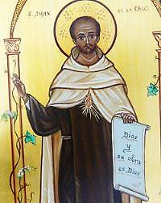
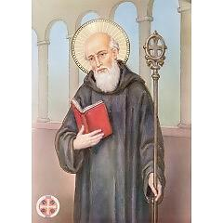
Les 3 Saints…
S’indigner
S’informer
S’impliquer
Notes:
[Diapo 15] Connaissez-vous les trois Saints
Parlant de changer le monde. J’aimerais bien vous parler de mes trois Saints préférés. Les reconnaissez-vous ?
Laissez planer le doute que l’on parle vraiment de Saints religieux.

Slide 16
S’indigner
Qu’est-ce qui me dérange ?
Pourquoi ?
Ne pas être indifférent
Notes:
[Diapo 16] Le premier étant : S’Indigner. Être leader ça commence d’abord par s’indigner. C’est quoi ça ? C’est de dire : wow je ne suis pas d’accord moi avec ça. C’est également se poser la question, comme je vous l’ai posé au départ. Est-ce qu’il y a des choses qui me dérangent autour de moi. Des choses que j’ai de la difficulté à tolérer, à accepter.
Cela peut être de s’indigner contre des choses qui sont très loin de moi (ex : Moi, je ne peux tolérer que de jeunes enfants de mon âge soient obligés de travailler) Mais ça peut également être, par exemple, je ne tolère pas que les autres soient méchants avec ma voisine Christine. Je ne suis pas d’accord que l’on continue de polluer la planète. Je souhaite que les jeunes aient plus d’écoute. S’indigner c’est de dire : « Cette injustice-là, elle me dérange »
Et vous savez-quoi. Moi je crois qu’il est très rare qu’une cause ne nous touche/concerne pas du tout : nous faisons presque toujours partie du problème et/ou de la solution.
S’indigner c’est donc choisir la cause qui nous dérange, qui vient nous chercher.
C’est à ce moment que vous pouvez revaloriser la silhouette de départ. Nous vous suggérons d’avoir déjà écrit au départ le mot : S’indigner sur une feuille en forme de cœur. Ainsi, lorsque vous aurez terminé de parler de l’étape de l’indignation, vous pourrez aller apposé le cœur sur la silhouette du grand leader.
Jusqu’à maintenant, est-ce que la première question que je vous ai posé à fait du chemin dans votre tête? Est-ce qu’il y a des injustices qui vous dérangent?
Laissez les jeunes s’exprimer sur les injustices/indignation qu’ils notent.
Justement ! Maintenant qu’on a identifié ce qui nous dérange. Que fait-on ?

Slide 17
S’informer
Consulter différents points de vue
Connaître davantage sa cause
Mieux s’impliquer
Notes:
[Diapo 17] Présenter le deuxième Saint : S’Informer. Pour poursuivre notre cheminement de futur leader, il faut s’informer. Parce qu’avant de poser des gestes. Il faut les réfléchir ces gestes, ces actions mais également la cause pour laquelle on décide de s’indigner. En étant bien informés, on a toutes les clés en mains pour ensuite poser des gestes cohérents qui nous aideront à atteindre réellement l’objectif que l’on vise. Il faut porter attention à :
Aux points de vue trop radicaux d’un côté ou de l’autre : tout est rarement complètement noir ou blanc…
Donner en exemple que l’on peut lire un article très biaisé dans un journal, et trouver l’information presque opposée dans un autre article. Mais de prendre le temps de lire les différents opinions sur le sujet est prioritaire
Aux grands rôles des médias (journaux, la télévision) en terme de contrôle de l’opinion publique. Les médias peuvent avoir une grande influence sur nos manières de penser. C’est pourquoi, il faut chercher plus loin que les simples bulletins de nouvelles.
Ce point ne consiste pas à faire le procès des grands médias de masse mais simplement d’amener l’élève à ne pas se fier qu’au bulletin de nouvelles qui fait souvent un survol de la situation. L’amener à vouloir lire ou apprendre sur le sujet ailleurs que dans les médias. Par exemple, pourquoi ne pas lire un bon livre sur l’intimidation si tel est notre cause. Etc.
De s’informer nous permet également de mieux se positionner par rapport à notre opinion. Parce qu’en apprenant plus sur la problématique qui nous dérange, soit on peut avoir plus d’arguments pour continuer notre « changement de monde », soit, on peut tout aussi décider que nous étions mal informés sur le sujet que l’on croyait injuste mais qui finalement ne l’est pas.
Nous vous suggérons d’avoir déjà écrit au départ le mot : S’informer sur une feuille en forme de lunettes ou d’yeux. Ainsi, lorsque vous aurez terminé de parler de l’étape de l’information, vous pourrez aller apposé celle-ci sur la silhouette du grands leader.
Vous pouvez également jouer avec les mots. Ex : « Maintenant que notre leader a été interpellé par le cœur, il voit mieux.»
Maintenant qu’on a réfléchit et qu’on connaît mieux la cause qui nous «indigne ». On a davantage d’arguments et nous sommes davantage dérangés. Que fait-on ? On attend que la problématique empire ou on agit ?

Slide 18
S’impliquer
Vouloir améliorer la situation
S’engager et se mobiliser
Moins on est seul et plus nous sommes forts
Notes:
[Diapo 18] Présenter le troisième Saint : S’Impliquer. C’est s’engager. Vous pouvez me dire ce que ça représente ça : s’impliquer ?
Laissez les jeunes s’exprimer sur la question
S’Impliquer c’est : Participer volontairement et activement à la vie sociale dans l’intention d’améliorer les choses au sein d’un groupe, d’un établissement, d’une communauté ou à l’échelle du monde;
Comme vous le constatez les deux premiers Saints nous ont parlé de remarquer et affirmer ce qui nous dérange et d’ensuite l’analyser. Maintenant que l’on a suffisamment de raisons d’être contre ou pour la cause. Que fait-on ? On arrête tout ? Non, il faut agir. S’impliquer c’est mettre sa pensée, sa parole et son action au service d’une cause, afin de rendre le monde meilleur et de faire partie de la solution. Voilà ! «Rendre le monde meilleur et faire partie de la solution » ….je crois que l’on se rapproche de plus en plus aux ingrédients magiques pour devenir leader, vous ne trouvez pas ?
S’impliquer c’est également faire preuve de solidarité envers l’autre; Se mobiliser et s’impliquer dans une cause qui permettra de rendre le monde plus pacifique, plus équitable et plus solidaire. D’ailleurs, n’oublions pas que le réseautage (parler de sa cause à d’autres amis ou d’autres personnes nous permet d’être plus forts. C’est ce qu’on appelle la force du nombre.
Et si jamais notre désir d’implication ne rejoint pas notre entourage, n’oublions pas que nous risquons de rencontrer plusieurs personnes qui partagent les mêmes valeurs que nous dans notre implication. Par exemple : « J’aimerais m’impliquer dans la brigade verte de mon école car j’ai vu plusieurs reportages sur la protection de l’environnement, mais mes amies ne veulent pas du tout entrer dans ce groupe. Surprise ! Depuis que je commence à m’impliquer dans ce groupe le midi, je me rends compte que Catherine et Francis sont des personnes avec qui j’ai beaucoup de plaisir. Pourtant, je ne leur avais jamais parlé jusqu’à maintenant !
La solidarité, (Ou engagement, implication) n’est pas un gage de succès garanti, mais le chemin lui-même en vaut la chandelle. Pourquoi ? Parce que lorsque l’on décide de s’impliquer, de faire un leader de soi-même, on aide autant une communauté, un groupe (même si la finalité n’est pas toujours comme on l’aurait souhaité) mais, individuellement nous aussi nous grandissons puisque l’on fait un don de soi pour la cause que nous avons choisi. (Pouvons donner l’exemple de Marie-Marthe, bénévole, dans la vidéo)
J’aimerais également être honnête avec vous en vous rappelant que l’engagement, ce n’est pas toujours « confortable ». Cela ne nous tente pas toujours… ex. : se lever à 6h pour aller manifester ou de prendre des denrées non-périssables à l’épicerie pour les plus démunis… MAIS, lorsque l’on se rappelle l’importance du geste ou encore lorsque le constate la passion des gens qui s’impliquent avec nous, on peut en retirer une grande satisfaction lorsqu’on le fait.
Poser la question : Et si on ne fait rien ? Et qu’on reste indifférent on est assurés que rien ne va changer. Alors que si on essaie, on a de bien meilleures chances de réussir ou, du moins, de faire des pas dans la bonne direction.
On ne peut pas toujours compter sur les autres pour poser des actions à notre place : il faut se responsabiliser et réaliser l’impact que nous pouvons avoir en décidant de prendre les choses en main
Suggestion d’aller apposer votre 3 e ingrédient magique pour être leader : S’Impliquer. Vous pouvez l’écrire sur un papier découpé en forme de main, de corps, de jambes etc. L’idée étant de représenter l’action. Avant de faire un retour sur l’ensemble des ingrédients que l’on a ajouté. Passez à l’analogie de la grenouille directement.

Slide 19
Histoire de la grenouille
Notes:
[Temps suggéré : Diapo 19 à 21 :: 8 minutes]
*** Analogie de la grenouille : Partie Facultative***
[Diapo 19] Présentation analogie de la grenouille
Justement. Quant à l’idée de ne rien faire. J’aurais une histoire à vous conter. Connaissez-vous l’histoire de la grenouille ?
Imaginez-vous une marmite remplie d’eau froide dans laquelle nage tranquillement une grenouille. Le feu est allumé sous la marmite et l’eau chauffe doucement. L’eau est bientôt tiède et la grenouille trouvait cela agréable et continuait à nager. La température continue de monter. L’eau est maintenant chaude. Cela fatigue la grenouille mais sans plus. Elle ne s’affole pas pour autant. L’eau est cette fois vraiment chaude. La grenouille commence à trouver cela désagréable mais elle s’affaiblit et ne fait rien. La température continue à monter et si nous la laissons dans l’eau, elle va probablement tout simplement finir par cuire et mourir.

Slide 20
Notes:
[Diapo 20] Que feriez-vous ? La laisser mourir à petit feu ou changer le monde un geste à la fois ?
Laissez les élèves s’exprimer. Probablement que la majorité tentera de sauver la grenouille et vous pourrez donc expliquer votre analogie.
En effet, nous sommes plus portés à vouloir sauver la grenouille….Si je vous ai donné cet exemple là c’est pour faire prendre conscience de l’importance d’agir, de se sortir d’une situation désagréable. Par exemple, si l’eau représenterait la situation qui vous indigne et que vous étiez la grenouille. Au début, cela peut être confortable de rester dans la situation puisque ça nous demande moins d’efforts que, par exemple, donner un bon coup de pattes (en lien avec l’allégorie de la grenouille) pour se sortir ou pour sortir sa communauté de la situation désagréable. Puis, plus l’eau devient chaude ou plus la gravité de la situation augmente, plus c’est difficile de s’en sortir, et plus on s’habitue, on tolère la situation. Bientôt il sera trop tard. Alors pourquoi ne pas en profiter pour agir, devenir leader, et CHANGER le monde ou la situation désagréable maintenant. Vous savez, si nous n’avions pas sorti la grenouille de l’eau, il y a 60-50-40 ans, les enfants continueraient de ne pas avoir de droits, d’être obligés de travailler. Les femmes ne pourraient voter et la violence envers elles serait permise. L’esclavage et le racisme serait encore considéré comme normal.
Posez la question aux élèves : Finalement, qui est leader ? (4 minutes)
Ce sont des gens qui peuvent transformer leur monde, leur école, leur ville, leur état, leur pays et de leur quartier - où ils émergent, ils produisent des solutions qui inspirent les gens. Ce sont des gens avec la passion, la compassion, et le caractère.
Les leaders visionnaires sont en mesure de montrer le chemin aux autres, pour aider les gens à se préparer pour l'avenir, et apporter de l'espoir et la foi. Des gens qui s’engagent, qui s’impliquent.
Revenir à la silhouette du leader
Ce sont des gens qui se sont indignés dans leur cœur. Qui se sont informés avec leurs yeux et leur tête et qui ont décidé d’agir. De se mettre les deux jambes dans l’action.
Et qu’est-ce que ça me donne de devenir leader ?
Ça me permet de connaître ce qui se passe dans le monde et même chez nous (s’informer)
Ça me fait participer à la création d’un monde meilleur (S’engager)
Ça m’apprend à travailler en équipe (S’engager)
Participer sur des projets trippants
Je fais du bien autour de moi

Slide 21
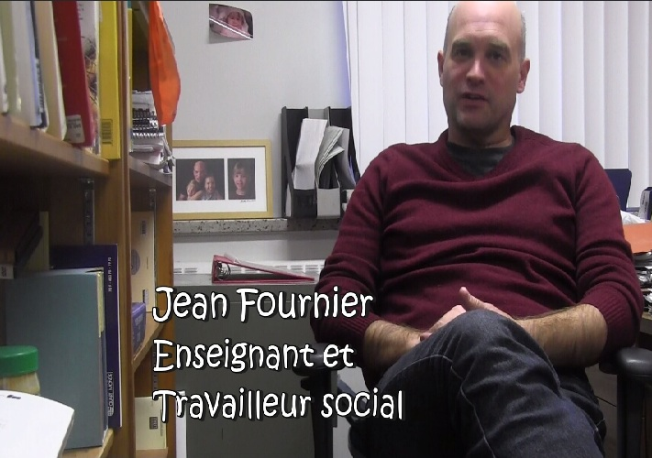
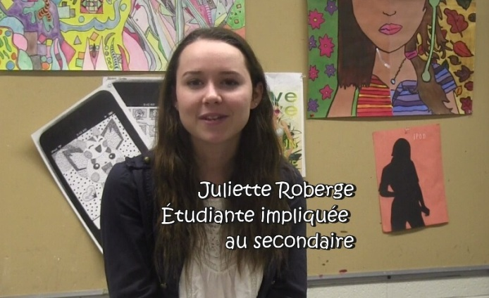
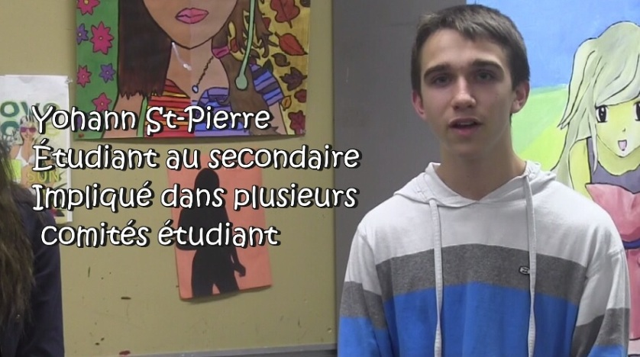
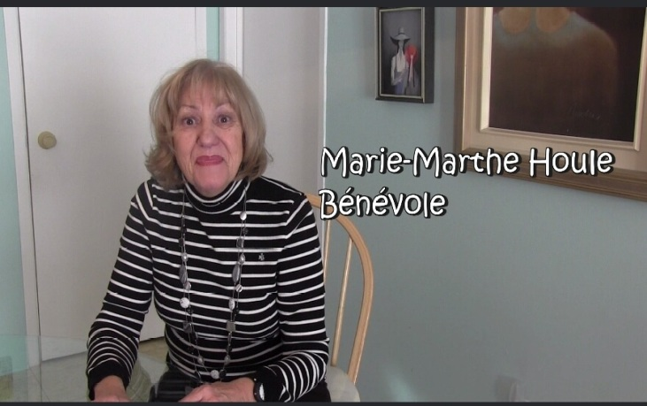
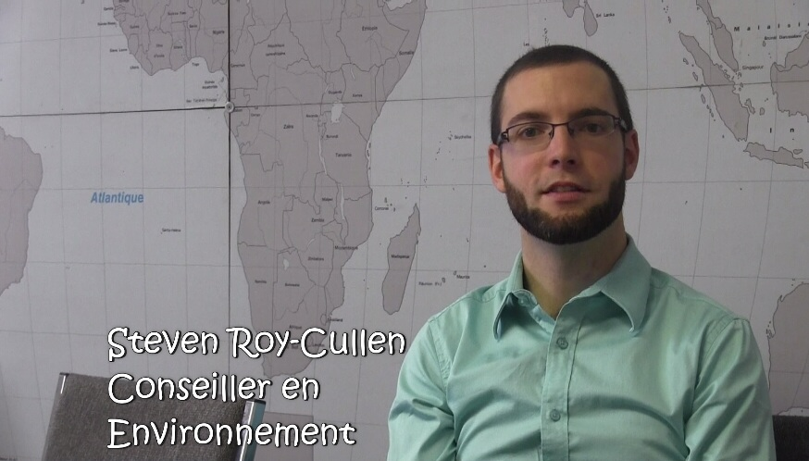
Retour sur mes invités…
Notes:
[Diapo 21] Retour sur les personnalités présentées.
Et ces personnes ? Pourquoi croyez-vous que j’ai décidé de vous les présenter. Eh bien ces gens, bien que le vidéo ne nous permet pas nécessairement de constater la mise en application de ces fameux trois ingrédients magiques (Les trois Saints). Ce sont quand même des gens, qui par l’emploi qu’ils occupent ou encore par les choix de vie qu’ils font décide de changer le monde. Si on prend en exemple Jean, l’enseignant en travail social, qui a décidé de former des gens pour qu’eux aussi fassent du changement autour d’eux. Il a décidé de «contaminer» ses étudiants à vouloir aider le monde. Il est donc leader dans son entourage. Sinon, l’exemple de Steven qui travaille à faire en sorte que l’environnement se porte mieux. Que nous les humains, nous soyons plus conscientisés à cet égard et qu’on prenne les moyens nécessaires. Et que dire de Marie-Marthe, elle a décidé par elle-même d’aider les gens. Gratuitement. Elle change définitivement les gens autour d’elle, mais elle provoque également un changement en elle…
Vous pourrez également reprendre d’autres exemples de la vidéo.

Slide 22
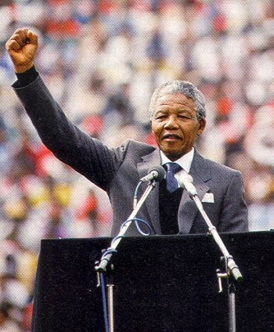
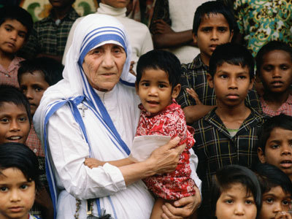
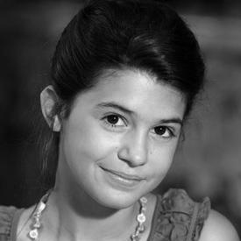
Et si c’était toi ?
Notes:
[Diapo 22] « Et si c’était toi? »
Comment pourrais-tu t’inspirer de ces personnes et de ces ingrédients magiques pour devenir un leader ? Vous vous rappelez, au début de l’animation, je vous ai demandé de réfléchir à ce que vous souhaiteriez changer autour de vous. Des causes qui vous dérangent.
Nous avons également regardé ensemble 3 principaux ingrédients magiques pour devenir un leader. J’aimerais qu’à nouveau vous vous replaciez en équipe de 3
Le nombre de personnes dans l’équipe est toujours libre à l’enseignant. Vous pouvez également décider de faire les équipes et suggérer que de ne pas avoir peur de travailler en équipe avec ceux qui ne sont pas nos amis fait partie des petits gestes qui changent le monde.
Et qu’à l’aide de la feuille (voir en ANNEXE) que je vais vous transmettre vous repassiez ces trois étapes. C’est-à-dire, qu’en équipe, vous tentiez de vous arrêter sur une indignation commune, que vous partagez les informations que vous possédez à ce sujet et que vous me nommiez des idées d’actions que vous pourriez poser.
Attirer l’attention des élèves que l’étape de S’Informer n’est pas très bien respecter dans le cadre de l’exercice puisque, comme nous l’avons vu, S’Informer consiste à lire plusieurs sources, écouter, discuter, etc…Ici, nous allons tenter d’y aller plus rapidement.
Retour en groupe. Demander à quelques équipes de nous donner les idées qu’elles ont émises.

Slide 23
Conclusion ?
On ne naît pas leader….
ON LE DEVIENT
Notes:
[Diapo 23] Conclusion : on ne nait pas leader, on le devient.
Il y a plusieurs façons de le faire et plusieurs causes sont valables, il faut trouver la nôtre… on rencontre des obstacles et parfois, les impacts ne se font pas ressentir tout de suite… on peut inspirer d’autres personnes… on ne sait jamais où ça peut nous mener. Ce chef pourrait être vous!

